Slide 1
최종발표
캡스톤 디자인1
5조
60162135 변윤수
60162100 김상범
60172137 김상우
60162133 백종욱

Slide 2
Index
1.
2.
3.
4.
5.
6.
7.
개발 배경
설계 목적
문제 해결에 적용된 소프트웨어
기능 설명
개선된 점 (바뀐 점)
시연
팀구성 및 배운점

Slide 3

1. 개발 배경

Slide 4
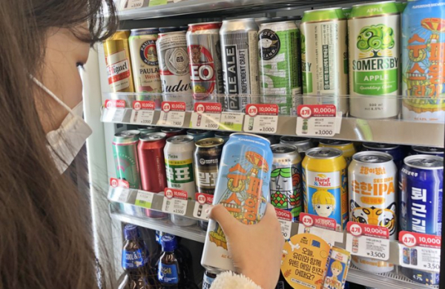
개발 배경
1-1
맥주를 구매하거나 마실 때 맥주의 정보에 대해서 잘 모르는 경우가 많다…

Slide 5
설문조사 결과(1)
1-2
Q. 평소에 맥주를 즐겨드시나요?
위에 그림을 살펴보면 평소에 맥주를 즐겨 먹는다는 답변이 89.1%로 매우 많았습니다.

Slide 6
설문조사 결과(2)
1-2
Q. 평소에 맥주를 구매할 때 맥주의 정보를 잘 몰라 불편함을 느낀 경험이 있으신가요?
위에 그림을 살펴보면 평소에 맥주를 구매할 때 맥주의 정보를 잘 몰라 불편함을 느낀 경험이 있다고 답변한 의견이 86.4%로 상당히 많았습니다.

Slide 7
설문조사 결과(3)
1-2
Q. 만약 어플리케이션을 통해 맥주의 정보를 알 수 있고 맥주 추천을
받을 수 있다면 어플리케이션을 사용하시겠습니까?
위에 그림을 살펴보면 맥주의 정보를 알 수 있고 맥주 추천을 받을 수 있는 에플리케이션이 있다면 사용하겠다는 의견이 91.9%로 프로젝트의 목적이 유의미함을 알려줍니다.

Slide 8
설문조사 결과(4)
1-2
Q. 이 어플리케이션에서 꼭 필요하다고 생각하는 기능은
무엇인가요?(복수 응답 가능)
위에 그림을 살펴보면 회의를 통해 이루어졌던 기능들이 대부분 필요함을 알 수 있었고 추가적으로 맥주 검색 히스토리, 맥주 랭킹 기능을 원한다는 의견이 있었습니다. 추가적으로 맥주정보를 편리하게 제공 받을 수 있는 기능과 맥주 정보를 직접 추가할 수 있는 기능이 있으면 좋겠다는 의견이 있었습니다. 또한, 현재 사용자의 위치에서 맥주 파는 곳이 어디가 제일 가까운지도 알려주는 기능을 추가해달라는 의견도 있었습니다.

Slide 9
2.설계 목적

Slide 10
설계 목적
2-1
바코드를 찍는 방법으로 맥주의 정보를 찾는데 시간을 아낄 수 있습니다.
사용자별로 계정을 만들게 끔 하여 고객들의 정보를 체계적으로 관리합니다.
앱을 사용하는 사람들이 평가한 평점을 기준으로 맥주를 랭킹으로 나타내어
인기 있었는 맥주가 무엇인지 알 수 있습니다.
즐겨찾기 기능을 통해 자신이 마음에 들어 하는 맥주를 저장할 수 있습니다.
연간 네이버 맥주 검색 데어터를 통해 연령대별 맥주 선호도와 성별 맥주 선호도를
분석하여 나타냅니다.
맥주에 대한 정보를 2가지(국가, 종류)로 나누어 체계적으로 정보를 열람할 수 있습니다

Slide 11
3.문제 해결에 적용된 소프트웨어

Slide 12
Firebase Database 선정
3-1
구현 기능 | 파이어 베이스 사용
회원 정보 저장 | 회원들의 UID와 정보 및 검색 내역을 저장하고, 히스토리 및 랭킹을 표시할 때 꺼내어 사용
맥주 정보 저장 | 맥주 바코드 정보를 저장하고 크롤링 할때 꺼내어 사용
게시판 정보 저장 | 사용자들이 작성한 게시판 정보를 저장한다.

Slide 13
Jsoup
3-1
구현 기능 | Jsoup 웹 크롤링 사용
크롤링 | 바코드에 해당하는 맥주의 정보를 wine21.com에서 크롤링한다.

Slide 14
선호 해시태그
3-1
구현 기능 | 선호 해시태그 띄우기
데이터 수집 | 네이버에서 해당 맥주의 2020년 05월 21일부터 2021년 05월 22일 검색 기록을 모두 수집한다.
나이별/성별 분류 | 엑셀에서 20, 30, 40, 50대 나이별로 분류하고 남성, 여성별로 맥주를 분류한 후에 1위부터 4위까지 나타낸다.
CSV 파일 데이터 적용 | 엑셀 CSV 파일을 안드로이드로 가져와 맥주 정보 화면에 해시태그로 띄운다.

Slide 15
4. 기능 설명

Slide 16
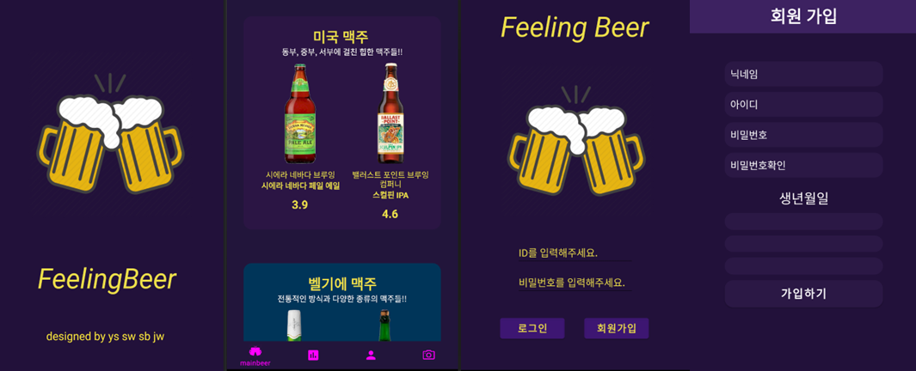
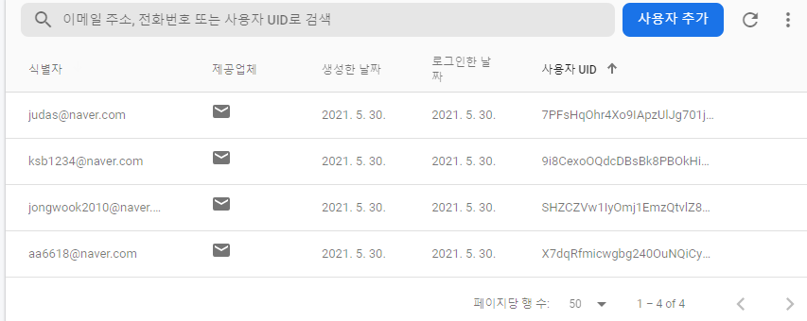
최종 구현 화면(1)
4
가장 먼저 앱을 실행하면 나타나는 로딩 화면과 몇 초 뒤 나타나는 메인 비어 화면입니다. 로그인 하려면 내 정보
탭을 누르고 로그인하거나 회원가입을 진행하면 됩니다.

Slide 17
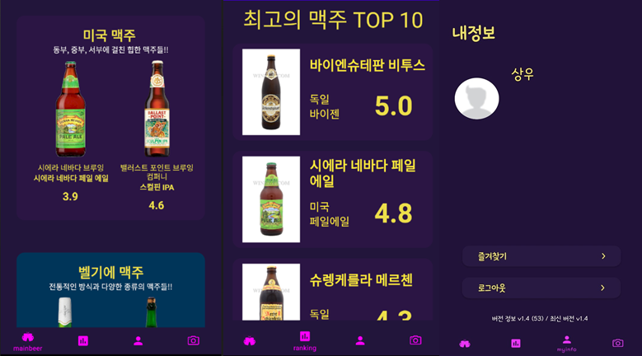
최종 구현 화면 (2)
4
하단 탭에 4가지 탭이 있습니다. 메인 비어(메인 화면),
랭킹, 내 정보, 바코드 찍기 기능이 있습니다.
각 탭을 누르면 해당 화면으로 넘어갑니다.

Slide 18
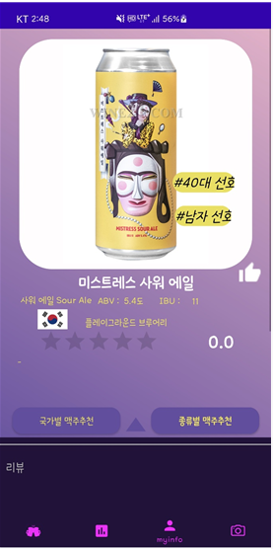
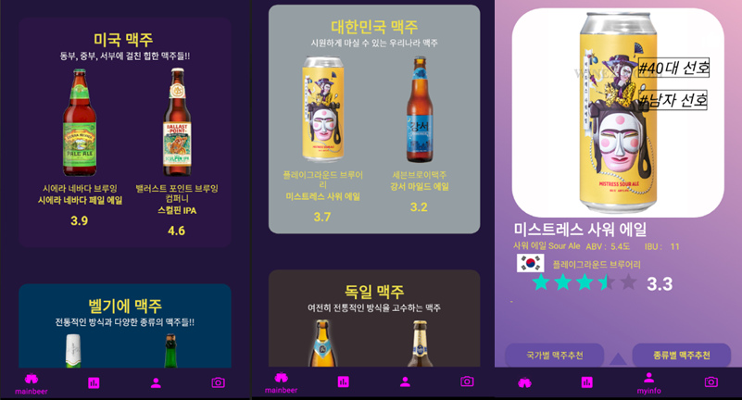
최종 구현 화면(3)
4
먼저 메인 비어 화면입니다.
메인 비어에는 국가별 맥주 7가지씩 사용자가 보기 편하게
보여주는 팝업 화면이 나타납니다.
현재 미국, 벨기에, 대한민국, 독일 맥주 팝업이 있으며 더 추가할
예정입니다. 해당 맥주를 누르면 맥주 정보 화면으로 넘어갑니다.

Slide 19
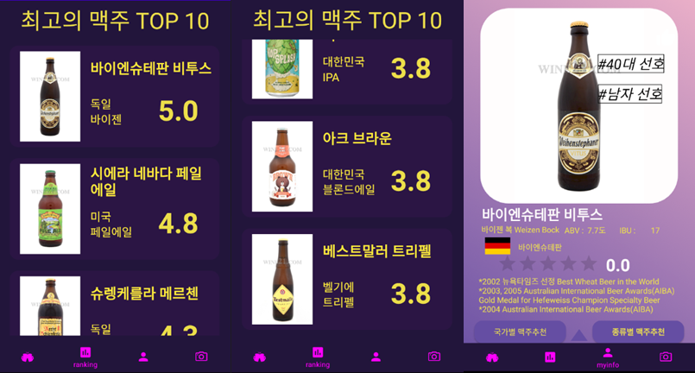
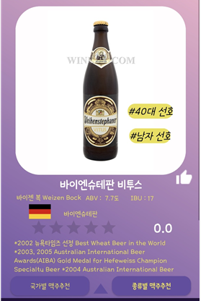
최종 구현 화면
4
그 다음으로 랭킹 화면입니다. 이 앱을 사용하는 사용자들이 매긴 맥주 평점이며 1위부터 10위까지만 나타냅니다. 해당 맥주를 누르면 맥주 화면으로 넘어가고 그곳에서 평점을
매길 수 있습니다.

Slide 20
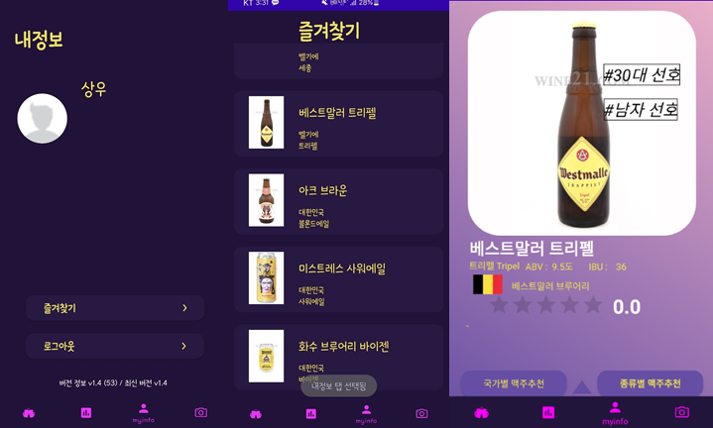
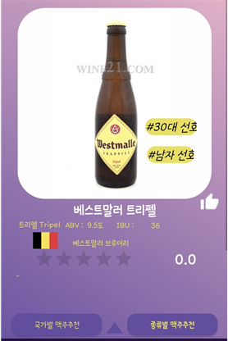
최종 구현 화면(4)
4
다음으로 내 정보 화면입니다. 로그인을 한 상태라면 즐겨찾기 버튼과 로그아웃 버튼이 있고 자신이 닉네임이 나타납니다. 즐겨찾기 버튼을 누르면 자신이 좋아요한 맥주들을 리스트로 볼 수 있고 해당 맥주를 누르면 맥주 정보 화면으로
넘어갑니다.

Slide 21
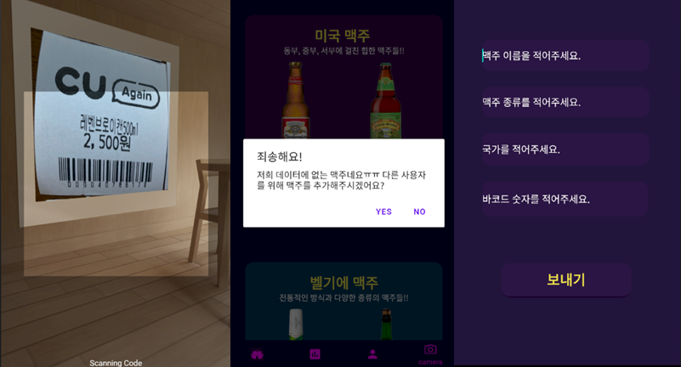
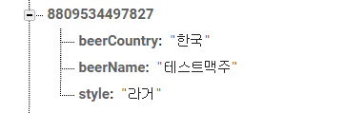
최종 구현 화면(5)
4
다음으로 바코드 찍기 화면입니다. 카메라 탭을 누르면 사진 앱으로 넘어가는데 해당 바코드가 만약에 firebase
데이터에 없으면 맥주를 추가해 달라는 알림 창이 뜹니다. YES를 누르면 맥주를 추가할 수 있고 해당 데이터는 firebase에 저장됩니다.

Slide 22
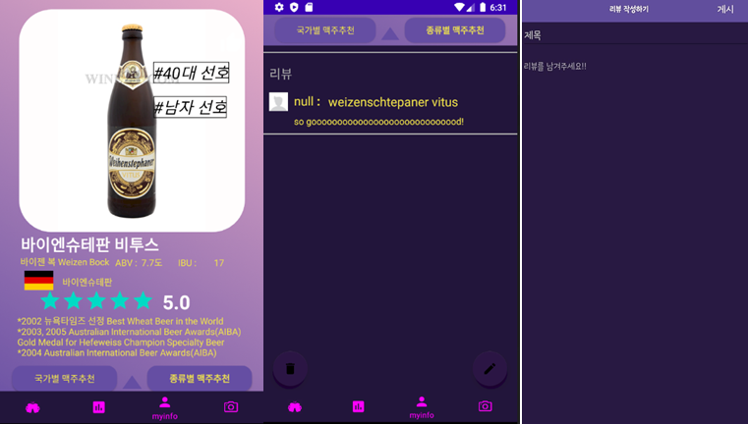
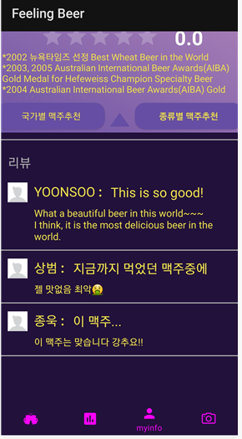
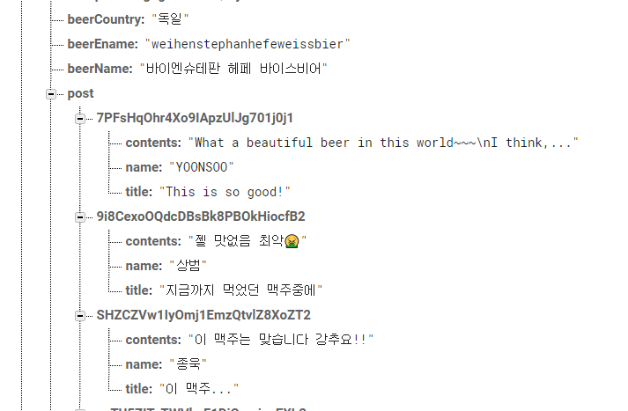
최종 구현 화면(6)
4
맥주 정보 화면입니다. 맥주의 사진, 이름, 종류, 국기, 브루어리, 도수, 쓴맛 정도를 볼 수 있고 맥주의 간단한 약력도 볼 수 있습니다. 또한, 평점도 매길 수 있고 이 맥주가 나이별, 성별로 선호도를 해시태그로 보여줍니다. 그리고 스크롤을 내리면 리뷰를 쓸 수 있고 국가별/종류별 맥주 추천 버튼이 있어서 누르면 해당 화면으로 넘어갑니다.

Slide 23
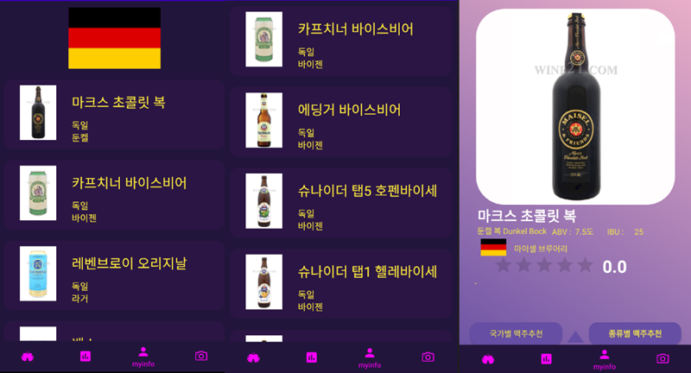
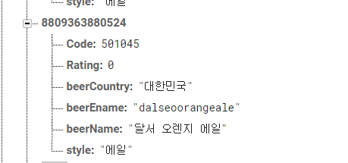
최종 구현 화면(7)
4
마지막으로 국가별/종류별 맥주 추천 화면입니다. 만약에 바코드를 찍은 맥주가 독일 맥주이며 바이젠 스타일의 맥주면 국가별 맥주 추천을 누르면 해당 국가의 다른 맥주를 추천해주고 종류별 맥주 추천을 누르면 해당 종류의 다른 맥주를 추천해줍니다. 이 화면에서 다른 맥주를 누르면 해당 맥주의 화면으로 넘어갑니다.

Slide 24
5. 개선된 점(바뀐점)

Slide 25
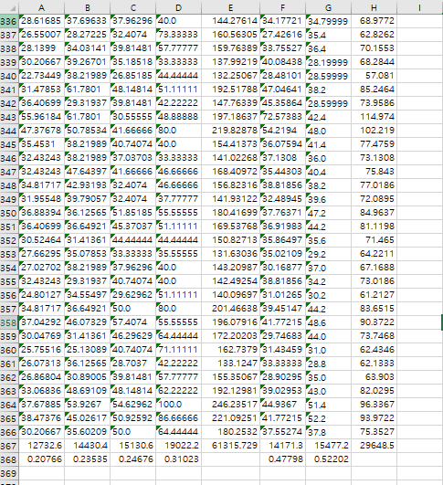
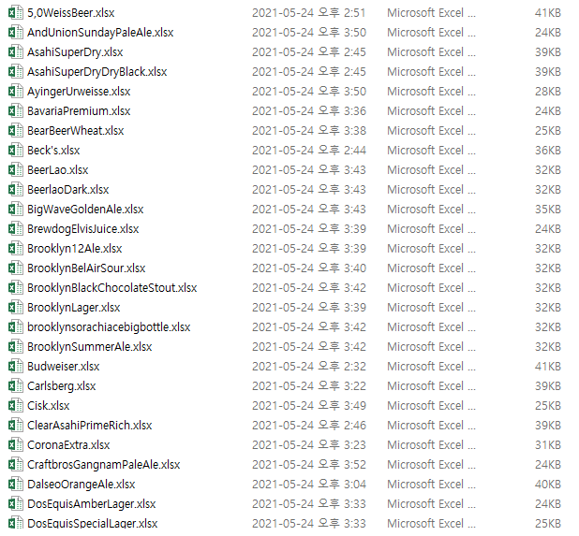
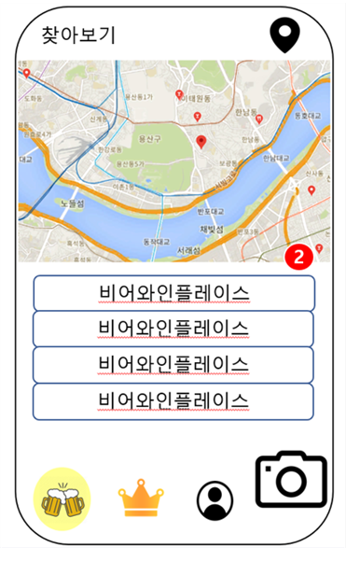
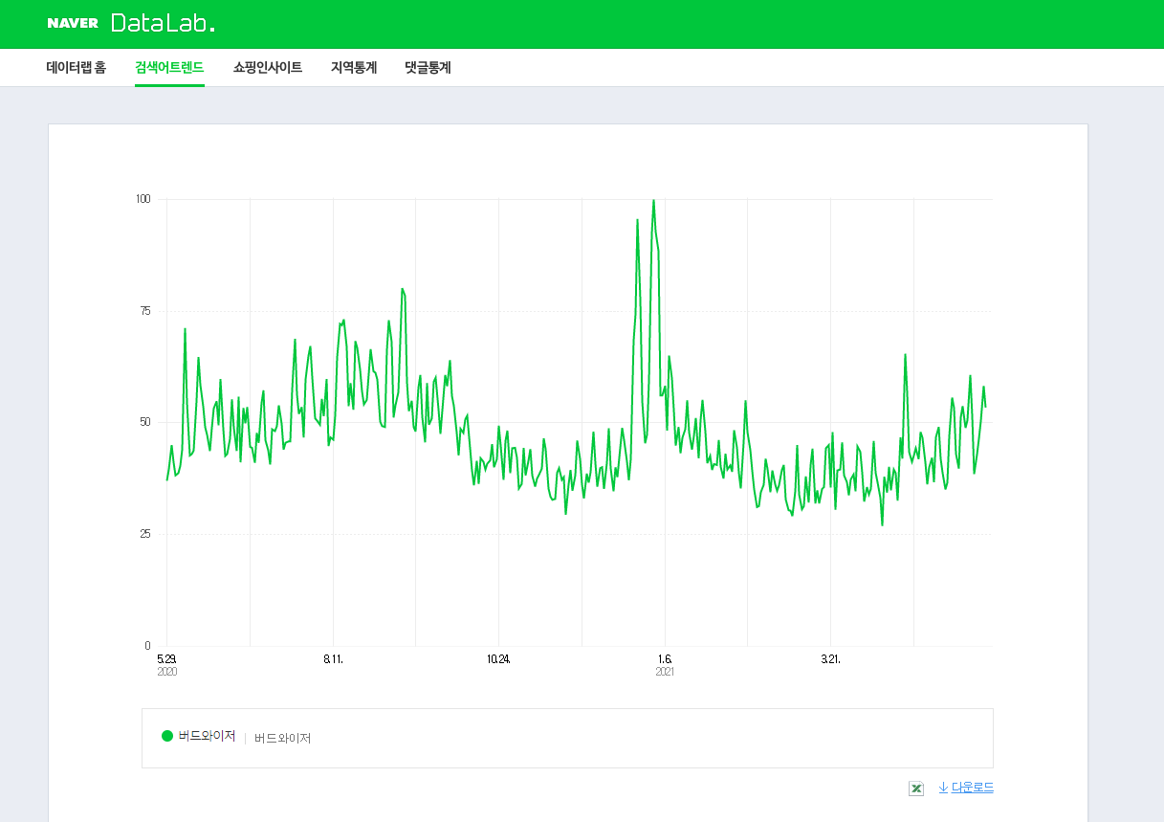
개선된 점(바뀐점)
5
.
네이버 데이터 랩을 이용하여 firebase에 있는 모든 맥주의 연령별,성별 검색빈도를 분석하였습니다

Slide 26
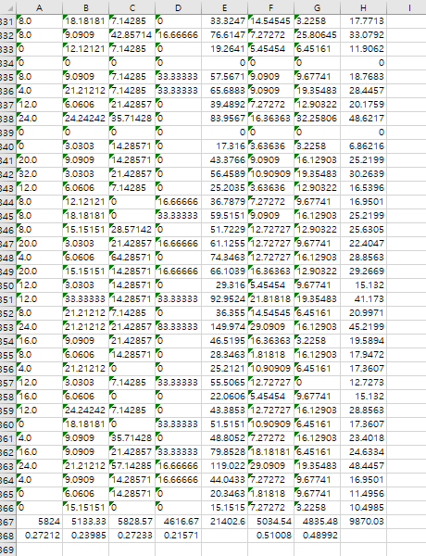
개선된 점
5
해당 맥주가 어떤 성별과 어떤 연령에서 가장 인기
많은지 알려 줍니다.

Slide 27
6. 시연

Slide 28

시연
6

Slide 29
7. 팀구성 및 배운점

Slide 30
팀 구성
7
직책 | 성명 | 학번 | 이메일 | 연락처 | 경험 및 능력
팀장 | 변윤수 | 60162135 | sooabc339@naver.com | 010-9269-2638 | JAVA
팀원 | 김상범 | 60162100 | sbkim0309@naver.com | 010-3369-3736 | JAVA
팀원 | 김상우 | 60172137 | aa6618@mju.ac.kr | 010-5504-6618 | JAVA
팀원 | 백종욱 | 60162133 | jongwook2010@naver.com | 010-5435-9627 | JAVA

Slide 31
배운점
7
- 학교에서 배우지 않았던 기술 (파이어베이스, 안드로이드 스튜디오)를 공부할 수 있었습니다.
- 학교에서 배운 기술(JAVA)를 실제 프로그램으로 구현하며 공부하였습니다.
마지막에 추가한 데이터분석이 데이터를 찾는데 있어 어려웠지만, 실제 데이터를 가져와 가공하여
어플리케이션에 추가했다는 점에서 간단하지만 데이터분석을 해 볼 수 있었습니다.
실제 프로그래밍 하여 프로그램을 만들 수 있는 기회가 없었는데 이번을 계기로 프로그래밍에 한층
익숙해진 거 같습니다.
깃허브 주소
https://github.com/JudasKiss/Be_a_Beer

Slide 32
감사합니다!

